Slide 1
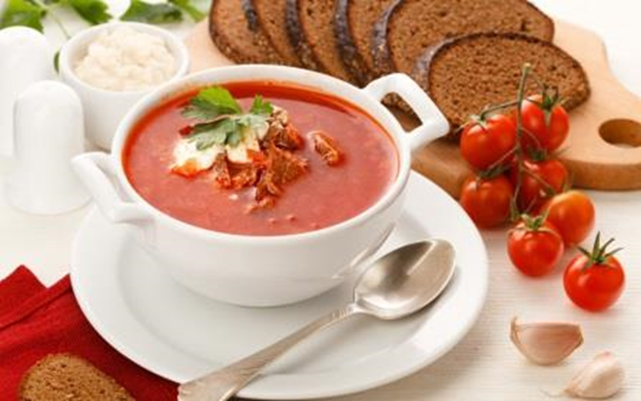
Учебная презентация «Супы».
7 класс.
ГБОУ СОШ № 657 ЮАО г. Москва Учитель технологии: Лихонина О.П.

Slide 2
Цели и задачи предстоящей работы:
Познакомить учащихся с первыми горячим блюдами, с историей их возникновения, с видами и классификацией , а так же с основными особенностями супов.

Slide 3
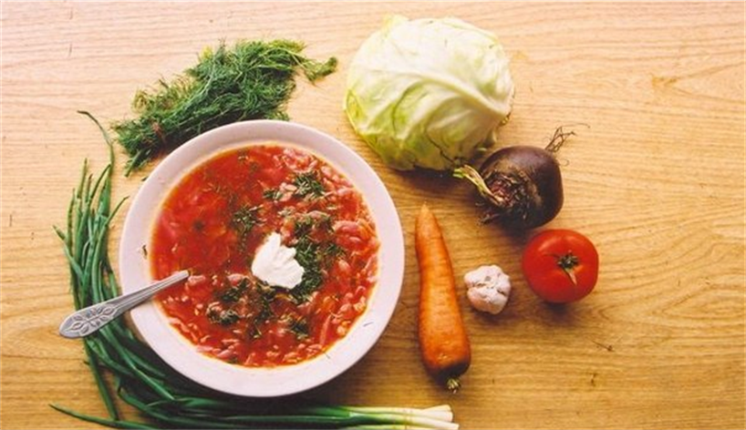
Суп - жидкое блюдо (обычно первое), распространённое во многих странах. Отличительной особенностью супа является в первую очередь тот факт, что суп включает в себя не менее 50 % жидкости, во вторую очередь (для горячих супов) — суп готовится методом варки, в подавляющем большинстве случаев в воде.
Суп, как блюдо в его сегодняшнем понимании, сложился не более 400—500 лет назад
Первые супы люди варили из мяса бегемотов или костей других животных. Древнейший рецепт супа был обнаружен в кулинарной книге Апикура, написанной в IV веке, где упомянуты следующие ингредиенты: пшеница, оливковое масло, мясной фарш, мозги, перец, лавровый лист, тмин, вино, ферментированный рыбный соус.
История супов

Slide 4
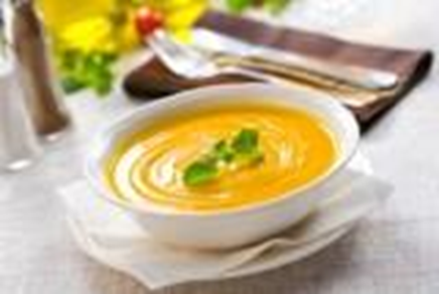
Виды и классификация супов.
1. Прозрачные супы
(куриные, мясные, рыбные, овощные, грибные бульоны)
3. Пюрэобразные супы
2. Заправочные супы
(борщ, щи, рассольник)
(пюре-образные состоят из вареных,а затем и протертых продуктов на основе воды и молока)
1. Молочные супы
(продукты предварительно отвариваются на воде-крупа или макароны)
2. Холодные супы(свекольный, окрошка, щавелевый)

Slide 5
Что нужно обязательно соблюдать при варке заправочного супа?
Все ингредиенты блюда должны быть нарезаны одинаково (учитывается и форма, и размер). Что-то может остаться сырым или переварится, к тому же внешний вид кулинарного изделия будет более эстетичным.
Вместе с квашеными, маринованными, солеными или кислыми продуктами ( капуста, щавель, лимон, капуста и т.д.) не следует варить картофель, он плохо разваривается в кислом бульоне. Закладывайте его в первую очередь.
Крупяные супы и супы с макаронными изделиями вкусны только горячими, остывая, они теряют не только вкус, но и полезность. Варите их в в небольшом количестве, чтобы не пришлось разогревать.
Специи закладывайте в суп непосредственно перед окончанием варки, тогда весь букет запахов сохранится.
Чеснок можно добавлять либо в процессе варки, либо непосредственно перед ее концом. Это зависит от того, какую насыщенность этого аромата вы предпочитаете.

Slide 6
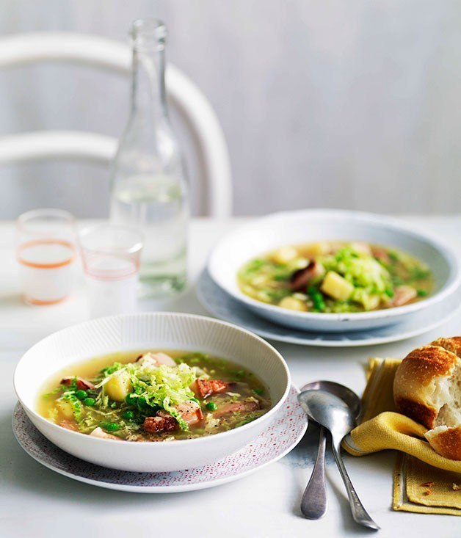
Польза и вред супов:
1. Употребление этого продукта очень полезно, т.к. одна порция содержит кальций и фосфор, витамины А, С, калий, натрий и фолиевую кислоту.
2. Супы менее калорийные, а содержащаяся в супах вода позволяет поддерживать необходимый баланс жидкости в организме.
1. Жидкость во время приема пищи разбавляет желудочный сок, что значительно ухудшает пищеварение.
2. Тепловая обработка резко сокращает количество питательных веществ в пище. Все витамины и биологически активные вещества погибают уже при температуре 57 градусов.
3. При варке мяса в бульон переходят различные вредные химические вещества, основными из них являются - креатин и креатинин.
Супы менее калорийные, а содержащаяся в супах вода позволяет поддерживать необходимый баланс жидкости в организме.

Slide 7
КАК ХРАНИТЬ СУПЫ
• Охладите оставшийся суп. Залейте его в плотно закрывающуюся емкость и храните в холодильнике не больше трех дней. При охлаждении суп может загустеть, поэтому при разогревании добавьте бульона, воды, сливок или молока.
• Большинство супов хорошо замораживаются. Их можно хранить в морозилке 3 месяца. Перелейте суп в большую плоскую посудину, наполняя ее не доверху, ибо при замораживании жидкость расширяется.
• Перед замораживанием не добавляйте в суп сливки, йогурт или яйца, так как они свернутся при разогревании.
• Лучше всего перед разогреванием дать супу оттаять в холодильнике. После замораживании некоторые ароматы могут улетучиться, поэтому разогретый суп нужно непременно попробовать и, если потребуется, добавить приправ.

Slide 8
Закрепление материала. Итоговые вопросы:
1.Что такое суп? 2.Какими свойствами обладает суп? 3.Какие виды и классификации супов ты знаешь? 4.Что ты знаешь о истории возникновения супа?
5. Как следует хранить супы?
6. Что нужно обязательно соблюдать при варке заправочного супа?

Slide 9
Источники информации:
1.Учебник для учащихся 7 класса общеобразовательных учреждений ( вариант для девочек).Под редакцией И.А Сасовой. Москва.Изд.центр «Вентана –Граф» 2008г.
http://www.genon.ru/GetAnswer.aspx?qid=f08d0fa8-3586-4af8-8465-cd3eff45bccb
ru.wikipedia.org

